Slide 1
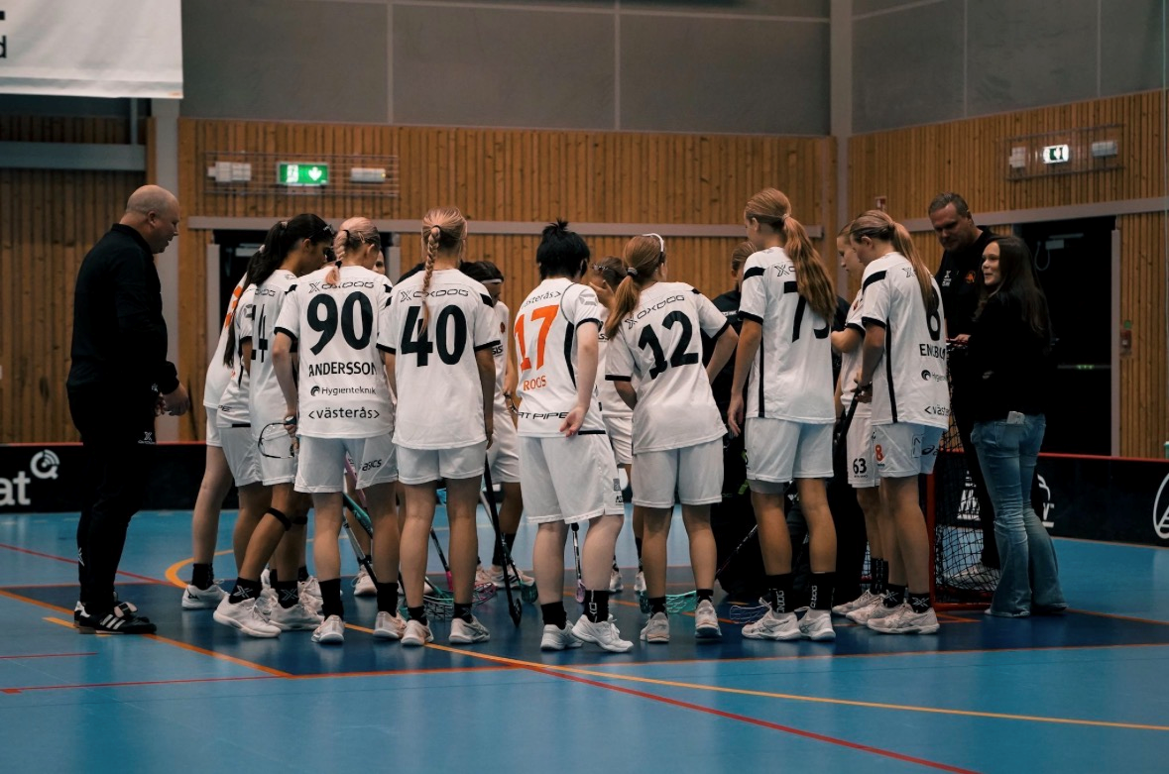
Föräldramöte Rönnby F10-12
Rönnby f10/12, föräldramöte 2026-10-19

Slide 2

Agenda
Truppen
Tränarstaben
Träningar/upplägg
Seriespel och DM
Cuper
Förväntningar
Spelregler
Arrangemang
Ekonomi
Kommunikationskanaler
Mål för säsongen
Övriga frågor

Slide 3
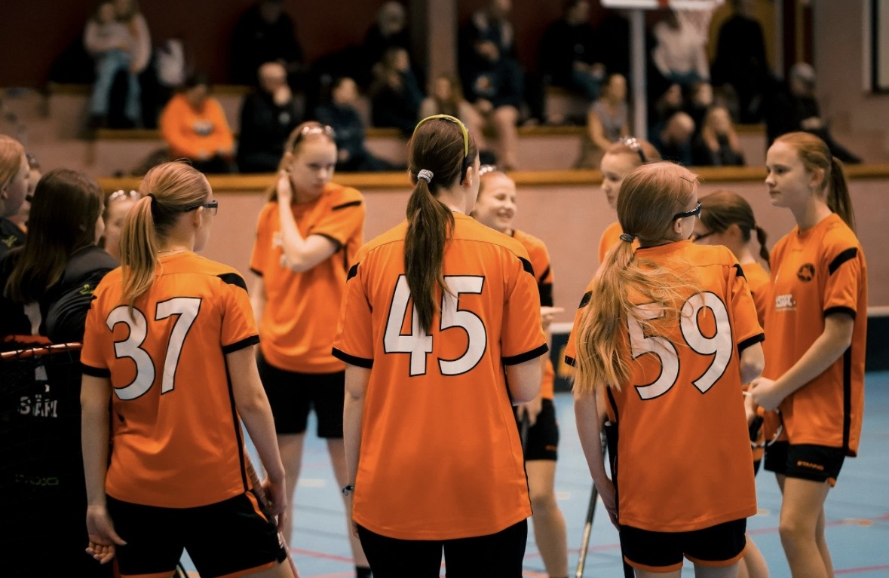
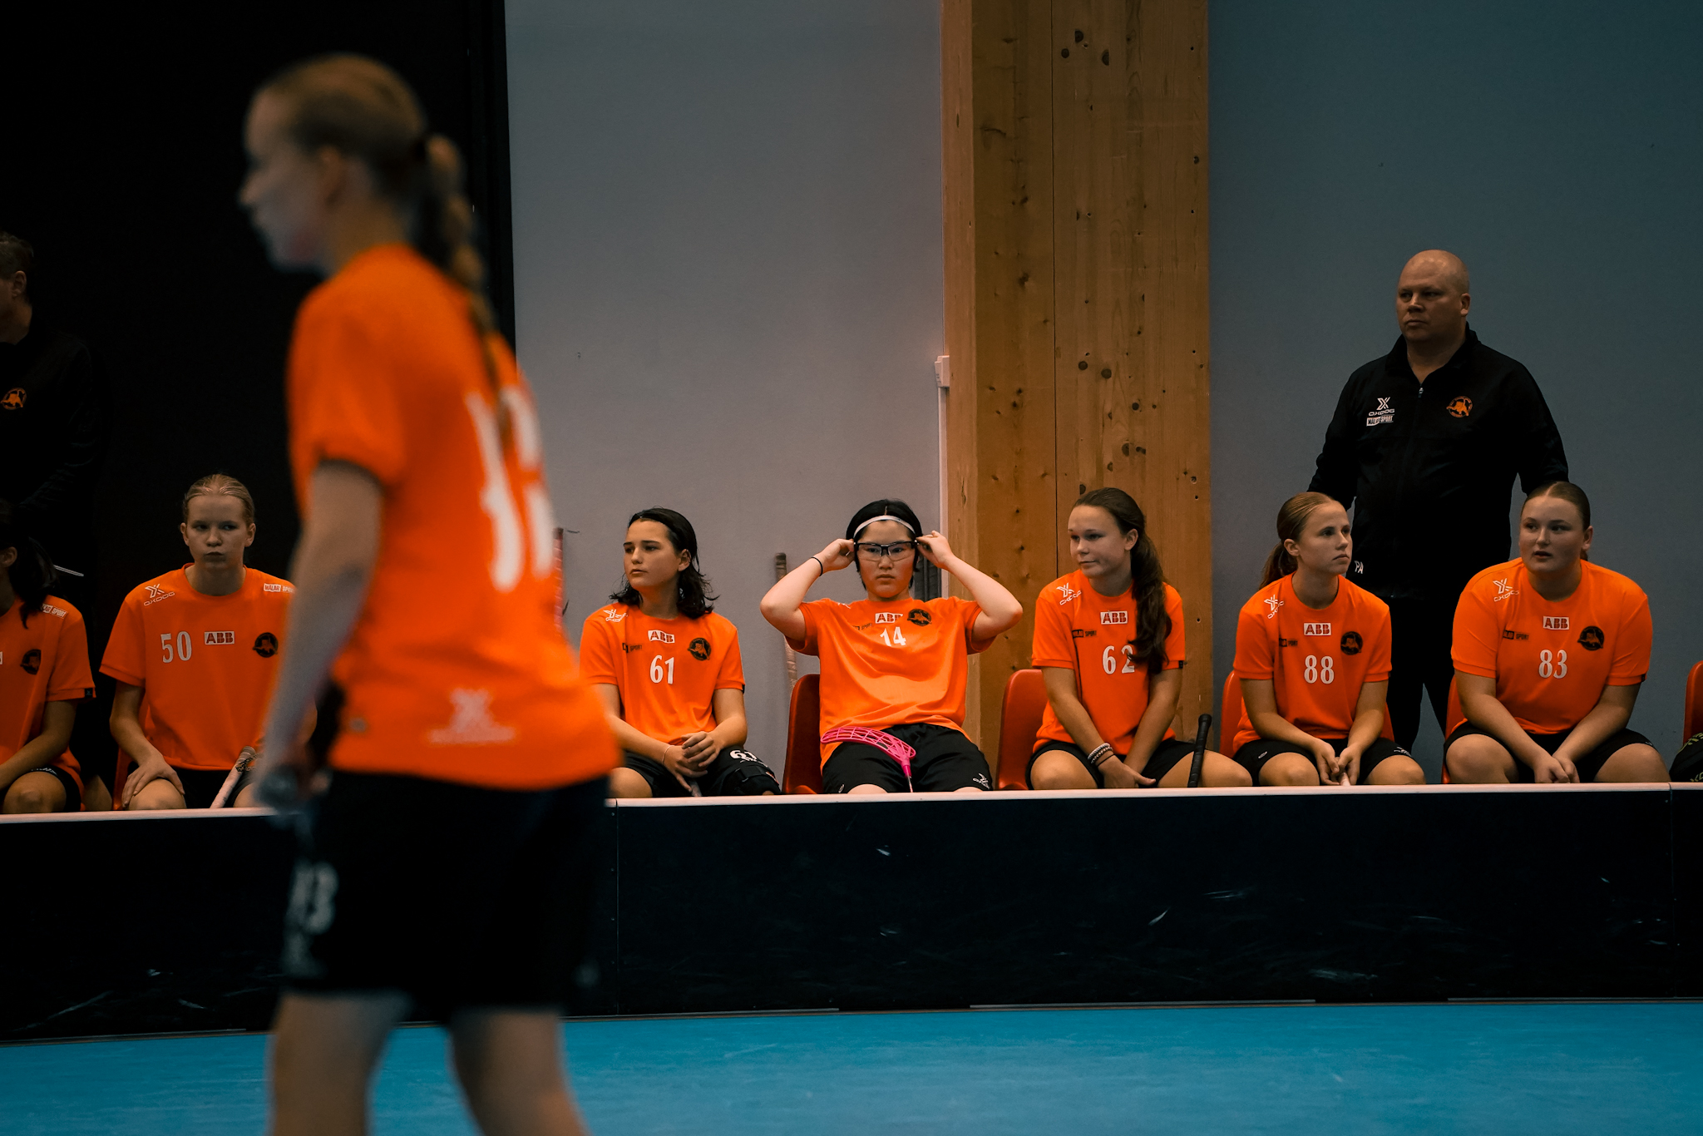
Truppen
33st spelare totalt
    5st målvakter
    9st backar
    6st centrar
    13st forwards
  Åldersfördelning
    8st 2010
    7st 2011
    16st 2012
    2st 2013

Slide 4
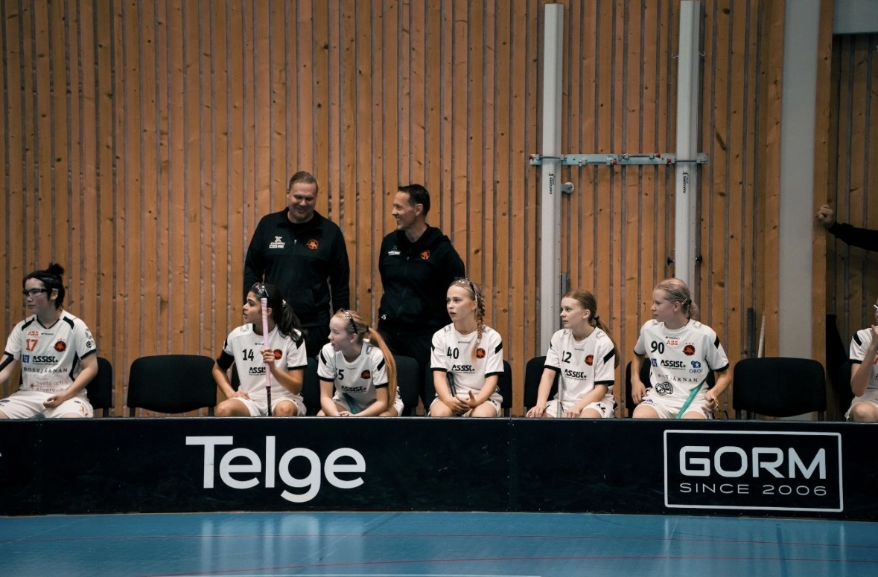
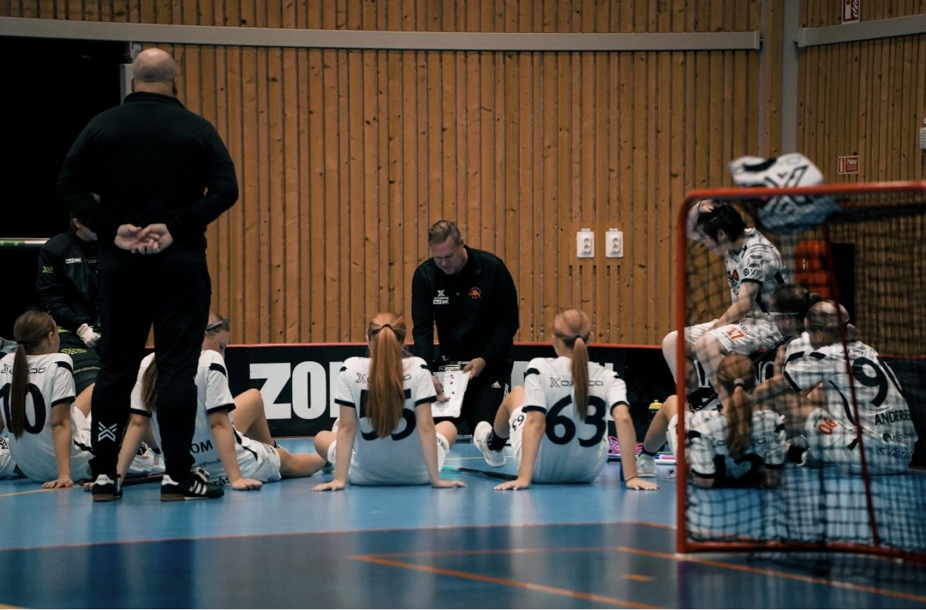
Tränarstaben
Ansvarsområden
  Andreas – huvudansvar, DJ (ass. tränare iFK2)
  Jonas – huvudansvar, DJ (ass. tränare i FK2)
  Jim – ass. tränare, FK2/DJ
  Peter – ass. tränare, FK2/DJ
  Mathias – ass. tränare, DJ/FK2
  Dennis – målvaktstränare, huvudansvar FK2
  Daniel – ass. tränare FK2
  Felicia – lagledare, DJ/FK2
  Veronica – lagledare, DJ/FK2

Slide 5
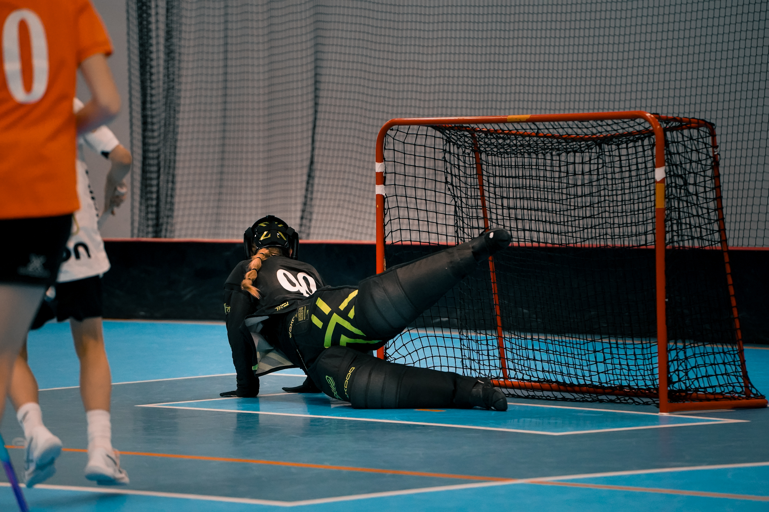
Träningar
Ordinarie träningar från och med Oktober:
Måndagar kl. 18:00–19:00, 19:00-20:00 (Speed & Cryo), svart/orange
Tisdagar kl. 20:45-22:00 (Mälarenergi A-hall), orange nivå
Onsdagar kl. 19:00-20:15, kl. 20:15-21:30 (Castellum), orange/svart
Fredagar kl. 17:30-18:45 (Mälarenergi B-hall), svart nivå
(Om tisdag eller fredag utgår pga andra evenemang kommer kvarvarande pass i ME vara gemensamt)
Föranmäl närvaro och frånvaro som svar på kallelsen
Kom ihåg att komma i tid och ta med skor, klubba, glasögon och vattenflaska.
Samling 30min innan träning startar.
Viktigt att man har en kontinuitet på träningarna.

Slide 6
TRÄNINGSUPPLÄGG
I år kommer vi jobba extra med att:
Spelarna ska kunna utföra varje moment i högre fart.
Spelarna ska ha en rörelse, variation i vårt spel.
Spelarna ska förstå och utföra sin roll i försvars- respective anfallsspelet på ett tydligare sätt
Spelarna ska bli fysiskt starkare och snabbare för att kunna bli rörligare på plan och vinna fler dueller.
Målvakter; jobba med speluppfattning, spelförståelse och rörelse.
Nytt för i år är att vi kommer börja träna in olika spelsystem.
Nivåanpassning för att spelare och målvakter ska utvecklas på bästa sätt utifrån förutsättningarna, för att kunna se individerna bättre, för att kunna ge bättre stöd och coachning. Uppdelning baserad på speluppfattning, teknik, fysik, inställning mm.
Rotation mellan nivåer och olika lag.
Dialog med spelare för att klargöra och förstå ambitioner, styrkor och utvecklingsområden.
Vi fortsätter givetvis med alla andra delar - delaktighet, teknik, skott & avslut, passningar, spelförståelse mm.

Slide 7
Nivåindelning
Orange, nivå
  Ebba Petersson
  Ida Strand
  Agnes Svenman
  Alice Wikmans
  Alwa Hammar
  Ellia Jillram
  Emma Strandman
  Esther Norin
  Hedda Andersson Kallio
  Linnea Nässén
  Lo Abrahamsson
  Milla Eriksson
  Moa Stillman
  Molly Molund
  Nova Ihleberg
  Sabina Granberg
  Stina Angland
Svart, nivå
  Manda Svärd
  Tindra Björklund
  Vendela Lindvall
  Alice Vickerius
  Elma Piispanen
  Elsa Glas
  Evelina Östlund
  Johanna Andersson
  Joline Lindgren
  Klara Piispanen
  Linn Sjöberg
  Maja Teodorsson
  My Zingmark
  Nellie Jakobsson
  Nova Gabrielsson Glenberg
  Tova Eldeén

Slide 8
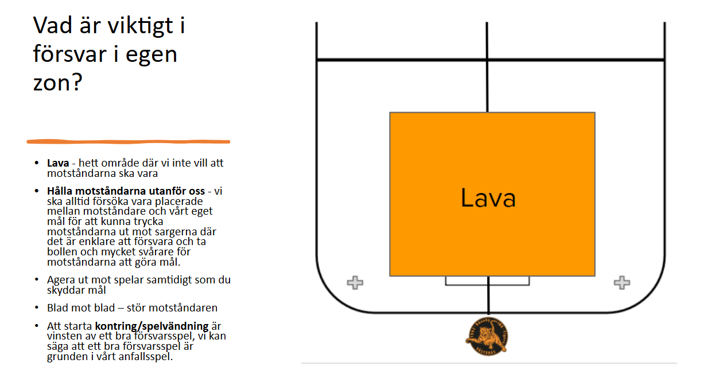
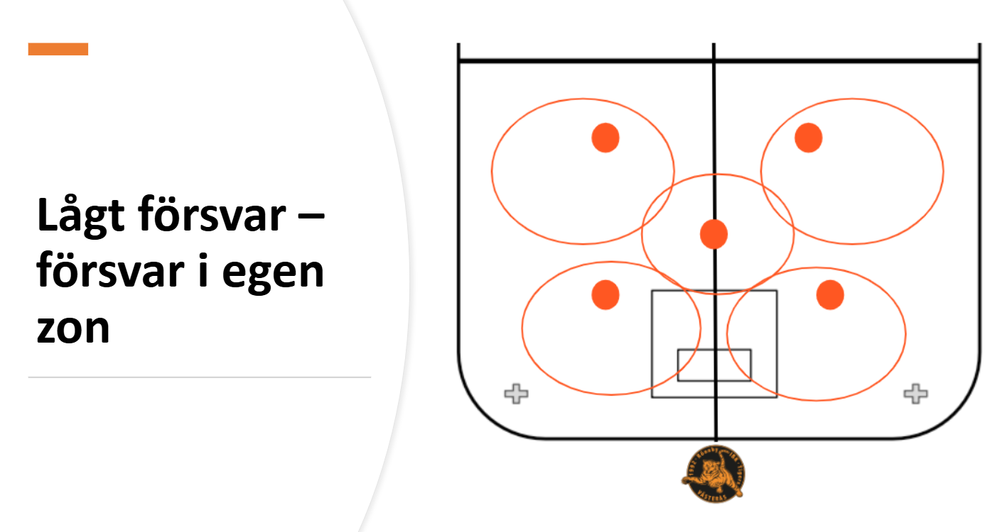
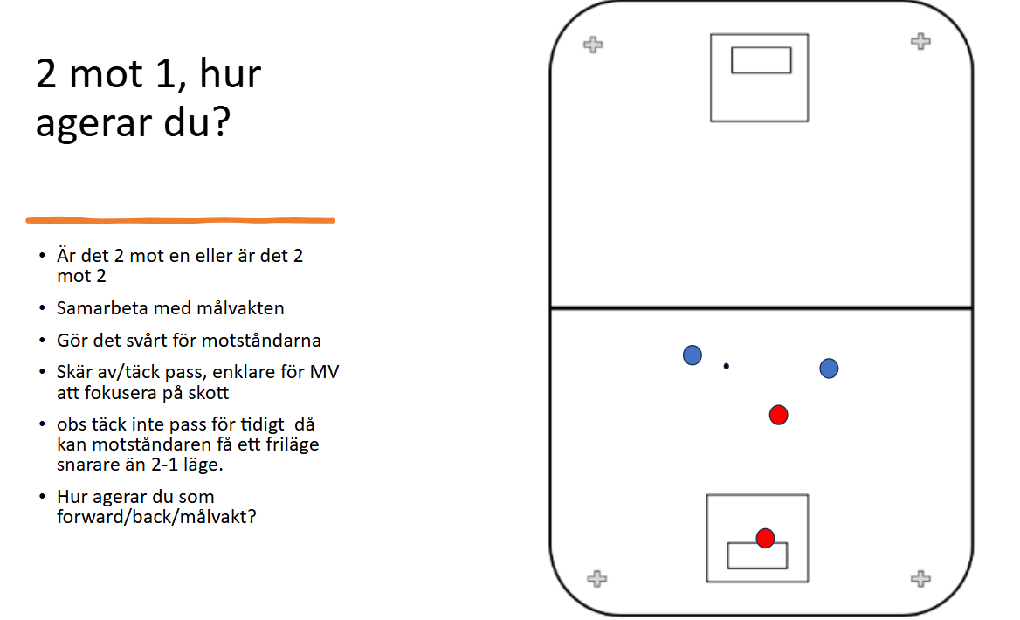
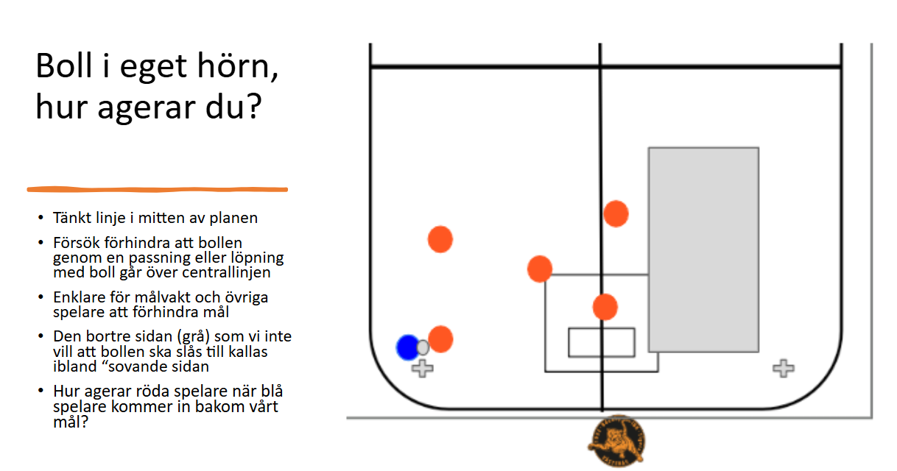
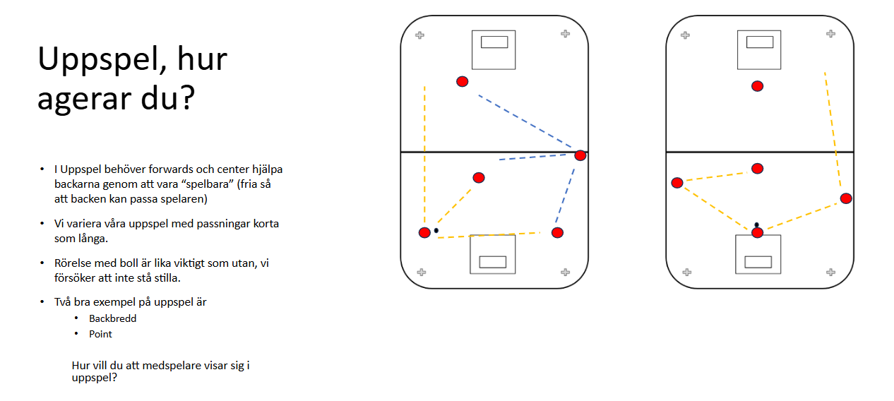
SPELIDÉ OCH SPELFÖRSTÅELSE

Slide 9
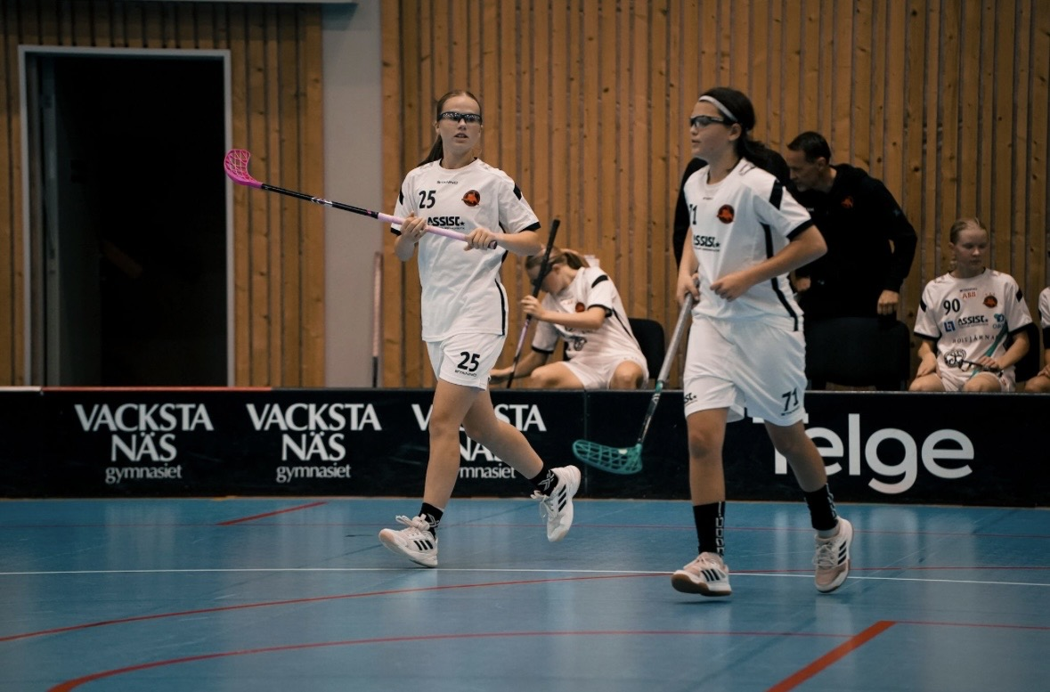
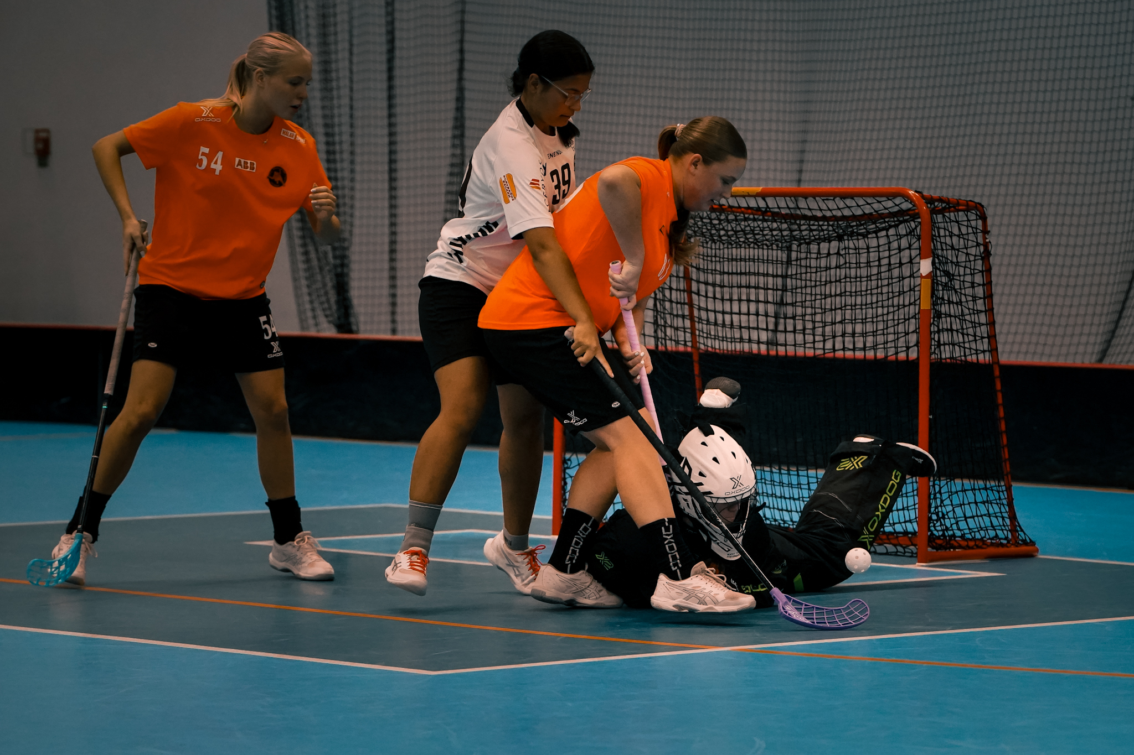
Seriespel och DM
Två lag i olika serier:
FK2
DJ 16-20
Uppdelning baserad på nivå, fysik, inställning, träningsnärvaro mm.
DM för junior (2010 och 2011) spelades helgen vecka 38.
DM för ungdom (2012-2014) spelas helgen vecka 46.
DM-festen (finaler) spelas helgen vecka 7.
Kallelser skickas ut i så god tid som möjligt – Besvara i tid
Samåkning uppmuntras

Slide 10
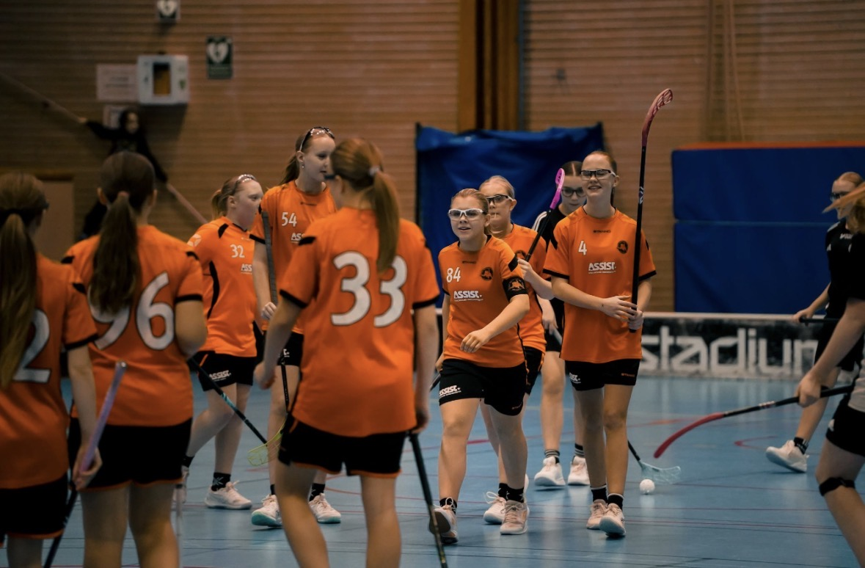
Cuper
Standard cup – 5 September
USM
  Kval 17/10
Storvreta Cup – 27-29 december
  2 lag anmälda (F10 och F12)
  Övernattning I skola

Slide 11
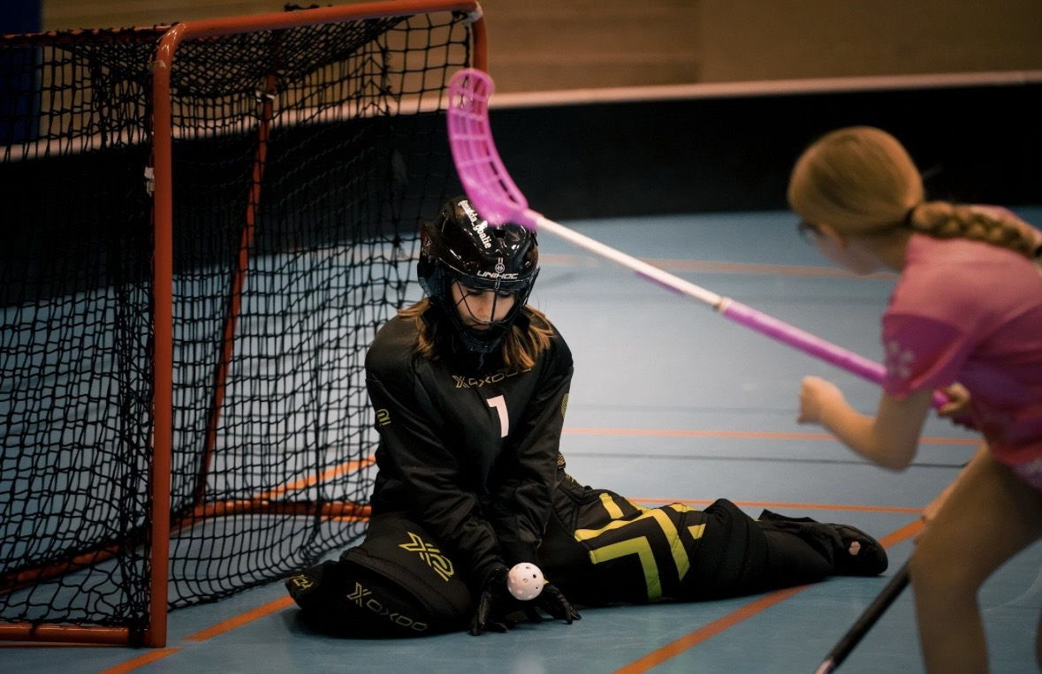
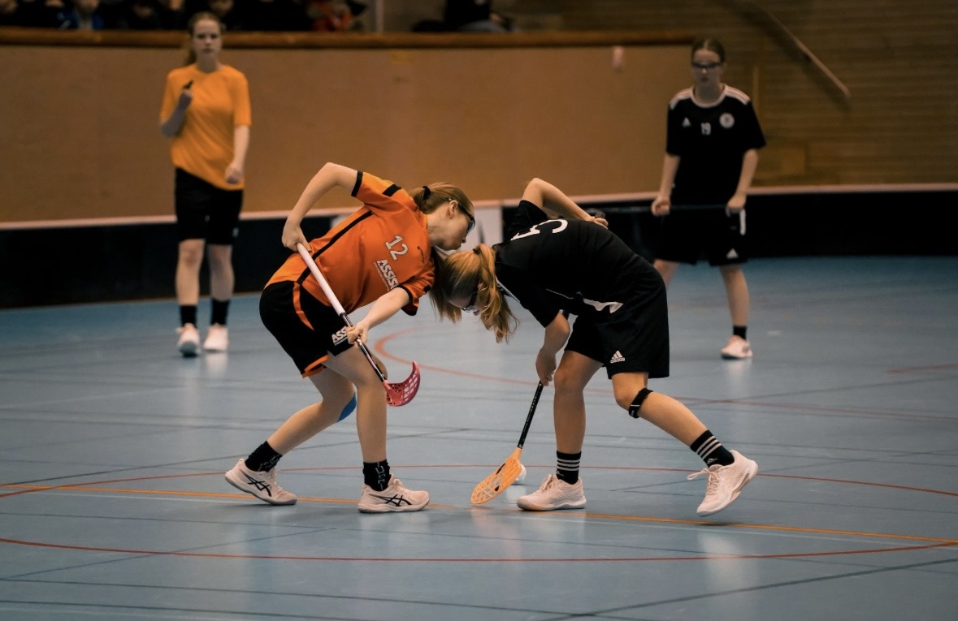
Förväntningar
Föräldrar
Sargvakt, sekretariat & försäljning under året
Vara bra förebilder och heja och stötta laget på träningar och matcher.
Om ni har några frågor om något som hänt eller andra funderingar, då är det bara att kontakta någon i ledarstaben.
Tränare
Att bidra till glädje och lust till träning och match
Att vara inkluderande och bygga ett lag
Att vara engagerad och få tjejerna att vilja lära sig
Spelare
Eget ansvar
Kommer i tid till våra träningar (ombytta till genomgångar)
Vi är tysta och lyssnar på genomgångarna (vi hjälps åt att påminna varandra)
Alla hjälper till att bygga och riva sarg
Vi peppar varandra, är snälla mot varandra i ord och handling
Spelare som är krassliga, sjuka eller har ont, känningar eller skador ska avstå från träning och match tills de känner sig återställda eller fora dialog med ledarna om alternativ träning.

Slide 12

Spelregler Rönnby
Rätt inställning
  Ha fokus, visa vilja och positiv inställning
Peppa varandra
  Både när det går bra och när det går lite sämre
Lyssna på tränarna och lagkompisarna när de pratar
Hjälpa varandra att utvecklas som spelare
Spela schysst och efter reglerna
Vara en bra kompis

Slide 13
Arrangemang hemmamatcher
2 personer i sekretariatet.
Alla matcher ska protokollföras.
Fika arrangeras.
Kallelse till föräldrar, kan man inte ordnar man bytet själva.

Slide 14
Fika hemmamatcher
Kioskinstruktion vid hemmamatcher
Vid våra hemmamatcher ansvarar utsedda föräldrar för kiosken. Kallelse till kioskpass skickas via laget.
Ert ansvar:
Hämta kioskvaror
Hämta kioskvarorna hos Veronica I god tid innan matchn förslagsvis 1-2dgr innan.
Bemanna kiosken
Ta med kioskvarorna till matchen.
Sätt upp prislistan där Swish-koden för betalning finns tydligt synlig.
Håll koll på lagret
Meddela om något vara börjar ta slut så att påfyllning kan ordnas.
Lämna tillbaka kioskvaror
Lämna tillbaka kvarvarande varor till Veronica så snart som möjligt efter matchen.
Kiosken är en viktig inkomstkälla för laget och vi uppskattar all hjälp från er föräldrar.

Slide 15
Sargvakter
19 September, Rönnby - Storvreta
Sargvakter – 8 spelare
Kiosk – 5 vuxna
Lotter mm. – 4 spelare
Dörrvakt – 1 vuxen som håller koll vid ingången från spelaringången
Grovstädning av läktare – 2 vuxna
Byta sarg efter matchen – minst 4 vuxna + valfritt antal spelare
11 Oktober, Rönnby - Jönköping
Totalt behövs 9 sargvakter (2 i varje hörn)

Slide 16
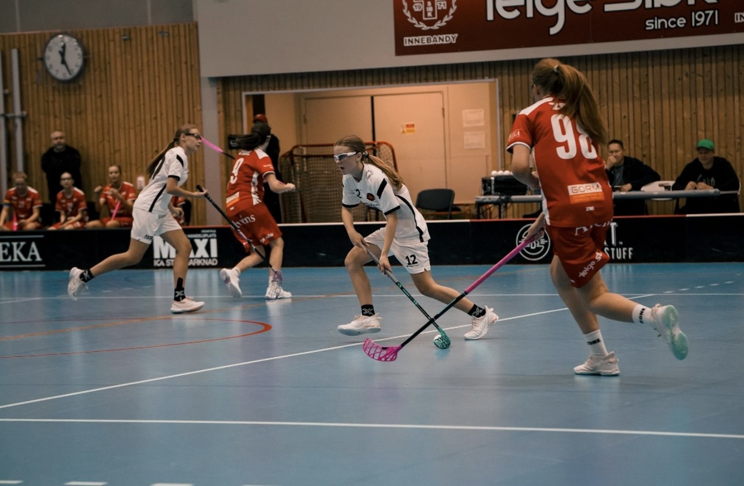
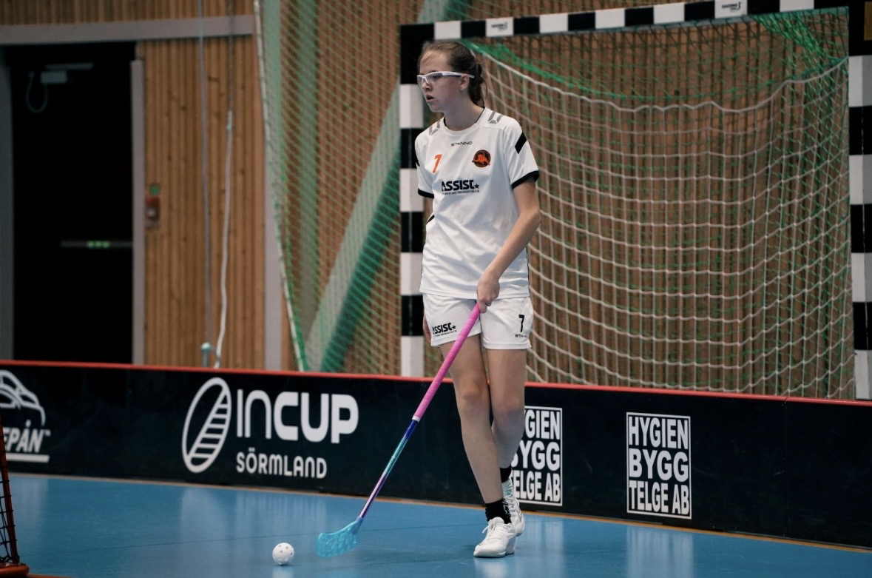
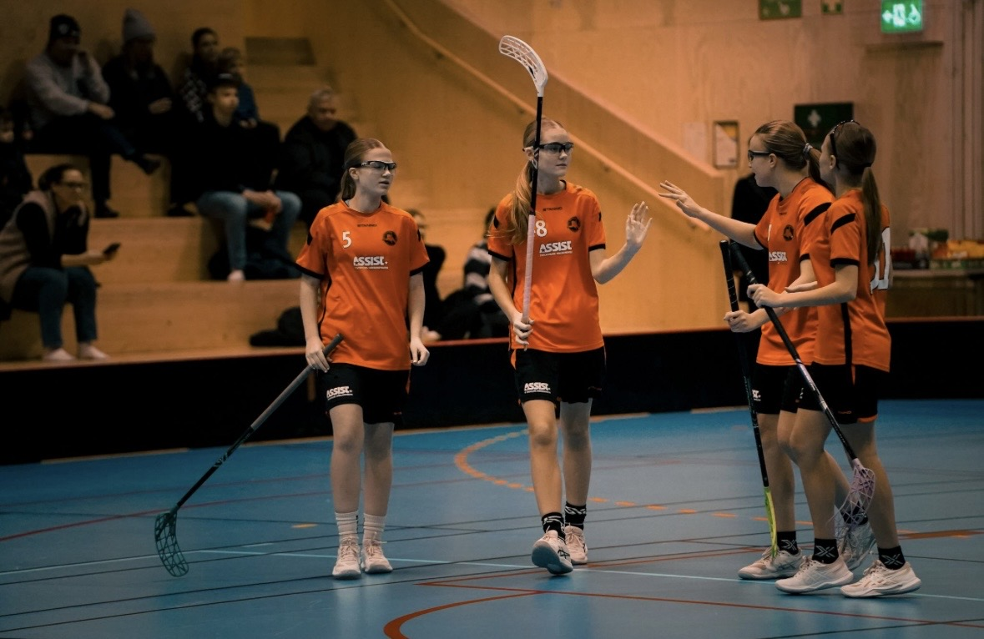
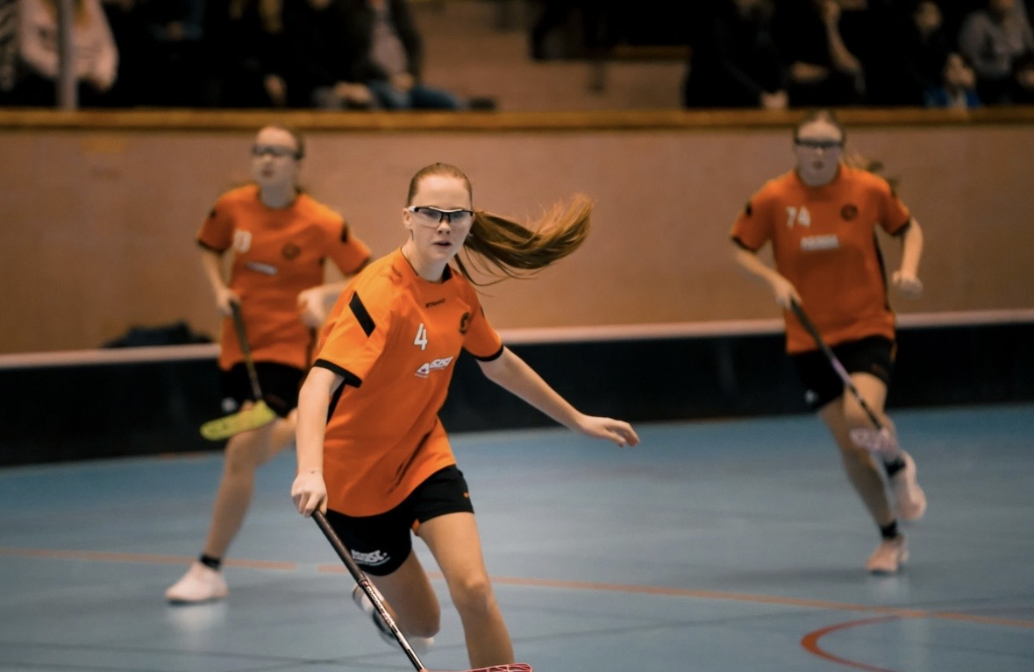
Kommunikationskanaler
Laget.se Rönnby Lag F10-12
  Kalender
  Kallelser
  Nyheter
  Gästbok
Supertext/sms, Föräldrar Rönnby F-10/12
Instagram: ronnby.f1012
Facebook: Rönnby F10/11/12 fanclub
Fejkkonto: ronnby_f1012 (avfölj)

Slide 17
Mål för säsongen
Laget & jaget
  Utveckla vårt eget spel, från målvakt till avslut.
  Utveckla spelsinnet och beslutsfattandet.
  Utveckla individen i gruppen, fysiskt och innebandymässigt.
  Snälltolka och självberömma
Resultatmässigt
  DM-final för 12:orna.
  Genomföra spelmässigt jämna matcher i FK2 och DJ.
  Storvreta: A-slutspel för 12:or och B-slutspel för 10:or.

Slide 18

Övriga frågor?

